Slide 1


Robôs Socialmente Assistivos
Desenvolvendo Sessões de Terapia Multissensorial com o Robô EVA
Marcelo Marques da Rocha
Sara Luzia de Melo
Jesús Favela
Débora Christina Muchaluat Saade

Slide 2
Roteiro do Minicurso
Introdução
Robôs Socialmente Assistivos (SARs)
Aplicações em Saúde
Propostas de SARs
Comerciais
Acadêmicas
Robô Eva
Arquitetura do Robô
Principais Funcionalidades
Desenvolvimento de Sessões de Terapia para o Robô EVA
EvaML – Linguagem baseada em XML
EvaSIM - Simulador
Atividade Prática

Slide 3
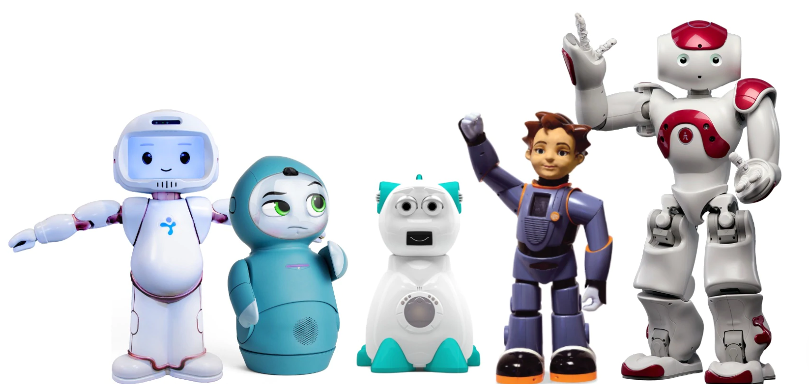
Introdução
Tecnologias robóticas têm sido utilizadas em vários ambientes com o objetivo de proporcionar uma melhor qualidade de vida para seus usuários. Robôs são empregados para realizar algum tipo de assistência e a tecnologia robótica é um método responsável por desenvolver capacidades físicas e cognitivas dos seres humanos (Shibata 2012).
Sara Luzia de Melo – Robôs Socialmente Assistivos: Desenvolvendo Sessões de Terapia Multissensorial com o Robô EVA

Slide 4
Introdução
A Robótica é considerada uma área multidisciplinar que utiliza os conhecimentos de outras ciências, tais como a Engenharia Mecânica, Engenharia Elétrica e Inteligência Artificial. Basicamente, a robótica estuda a elaboração, montagem e programação de robôs para execução de tarefas de forma automática (Giglio et.al, 2017).
Sara Luzia de Melo – Robôs Socialmente Assistivos: Desenvolvendo Sessões de Terapia Multissensorial com o Robô EVA

Slide 5
Introdução
Robôs Socialmente Assistivos (SARs ) pertencem um novo campo da robótica que compreende uma classe de robôs definida pela interseção entre a classe de robôs assistivos (assistência ao usuário) e a classe de robôs sociais interativos (interação social e não física).
Sara Luzia de Melo – Robôs Socialmente Assistivos: Desenvolvendo Sessões de Terapia Multissensorial com o Robô EVA

Slide 6
Introdução
Diferente da robótica interativa, a robótica assistiva destaca-se por incluir robôs que proporcionam uma interação social, próxima e eficaz, a usuários com necessidades especiais, mais especificamente para idosos ou indivíduos com deficiências físicas, cognitivas, emocionais e sociais [Feil-Seifer and Mataric 2005, Tapus et al. 2007].
Sara Luzia de Melo – Robôs Socialmente Assistivos: Desenvolvendo Sessões de Terapia Multissensorial com o Robô EVA

Slide 7
Introdução
Robôs sociais possibilitam suporte a pessoas com Transtorno do Espectro Autista (TEA), bem como indivíduos diagnosticados com algum tipo de demência.
O TEA é uma condição que compromete fatores cognitivos, em especial, as habilidades sociais, o comportamento e a comunicação (Mesibov et al., 2013).
Uma das principais dificuldades enfrentadas pelos indivíduos com autismo é a capacidade da expressão e o reconhecimento das emoções primárias (Elder et al., 2006), (Annaz et al., 2009).
Sara Luzia de Melo – Robôs Socialmente Assistivos: Desenvolvendo Sessões de Terapia Multissensorial com o Robô EVA

Slide 8
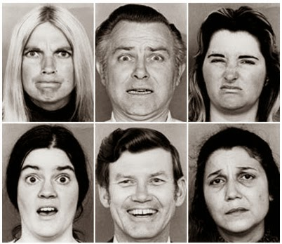
Introdução
As seis emoções primárias (emoções básicas) expressas pelos seres humanos foram denominadas por:
Alegria;
Tristeza;
Medo;
Raiva;
Desprezo;
Surpresa.
Figura 1: Exemplo das seis emoções básicas
Fonte: (Ekman, 1978)
Sara Luzia de Melo – Robôs Socialmente Assistivos: Desenvolvendo Sessões de Terapia Multissensorial com o Robô EVA

Slide 9
Introdução
No âmbito do desenvolvimento das habilidades emocionais em crianças com TEA, SARs têm sido cada vez mais utilizados. Pesquisas têm verificado efeitos favoráveis nas interações criança-robô e também no reconhecimento de algumas emoções e habilidades emocionais.
Terapias robóticas que aumentam a capacidade de imitar ações do robô, ou que despertam o desejo de imitação, estimulam o aprendizado de outras habilidades (Duquette et al. 2008).
Sara Luzia de Melo – Robôs Socialmente Assistivos: Desenvolvendo Sessões de Terapia Multissensorial com o Robô EVA

Slide 10
Introdução
Em pacientes com Alzheimer, pesquisas apresentaram contribuições na inserção dos SARs em pacientes com doença de Alzheimer, uma vez que a comunicação e interação com pacientes são estratégias eficientes para preservação das habilidades cognitivas (Tapus et al. 2009, Mordoch et al. 2013, Salichs et al. 2016, Woods et al. 2021).
Sara Luzia de Melo – Robôs Socialmente Assistivos: Desenvolvendo Sessões de Terapia Multissensorial com o Robô EVA

Slide 11
Introdução
Os principais desafios encontrados no desenvolvimento de SARs são:
Definição do comportamento social dos robôs;
Execução de diferentes tarefas;
Elaboração de uma comunicação apropriada aos usuários;
Adaptação personalizada ao ambiente.
Sara Luzia de Melo – Robôs Socialmente Assistivos: Desenvolvendo Sessões de Terapia Multissensorial com o Robô EVA

Slide 12
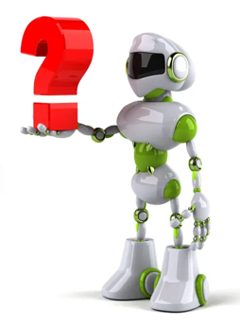
Perguntas
Sara Luzia de Melo – Robôs Socialmente Assistivos: Desenvolvendo Sessões de Terapia Multissensorial com o Robô EVA

Slide 13
Robôs Socialmente Assistivos
Em um projeto de SARs, cinco principais categorias devem ser avaliadas (Nestorov et al. 2014):
aparência: a escolha da aparência física do robô conforme sua aplicação;
modalidade de interação: conter múltiplas modalidades interativas;
interação inteligente: comportamento adaptativo e específico do robô;
capacidade de tarefa: assistência emergencial e suporte de tarefas;
modo de operação: capacidade de adaptação dos robôs às mudanças do ambiente e
necessidades do usuário.
Sara Luzia de Melo – Robôs Socialmente Assistivos: Desenvolvendo Sessões de Terapia Multissensorial com o Robô EVA

Slide 14
Robôs Socialmente Assistivos
Considerando a aparência física, os robôs possuem as seguintes classes (Martinez-Martin et al. 2020):
• androide: Robôs parecidos fisicamente com humanos; ;
• mascote: possui formas humanoides, mas aparências abstratas ou caricaturais;
• mecânico: formas humanoides com partes visivelmente mecânicas;
• animais: aparência física similar a animais de estimação;
• não humanoide: não há semelhança com nenhum ser vivo.
Sara Luzia de Melo – Robôs Socialmente Assistivos: Desenvolvendo Sessões de Terapia Multissensorial com o Robô EVA

Slide 15
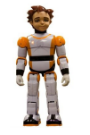
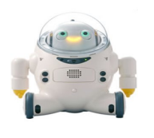
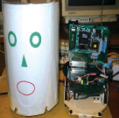
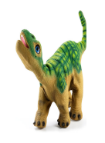
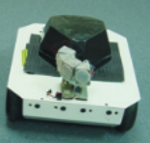
Robôs Socialmente Assistivos
Exemplos SARs e suas classes conforme exposto em (Martinez-Martin et al. 2020):
Mascote: Robô Ifbot
Animal: Robô PLEO
Androide: Robô Zeno R-50
Mecânico: Robô GIPY-1
Não-Humanoide: Robô LABO-1
Sara Luzia de Melo – Robôs Socialmente Assistivos: Desenvolvendo Sessões de Terapia Multissensorial com o Robô EVA

Slide 16
SARs para terapia de TEA
Em terapias robóticas para o tratamento de indivíduos com autismo, um robô com forma humana é considerado o mais adequado na aplicabilidade em sessões terapêuticas (Ricks and Colton 2010);
Recomenda-se que o tamanho do robô seja apropriado ao tamanho da criança com objetivo de facilitar o contato visual e, além disso, as expressões faciais dos SARs não devem ser intimidantes durante o processo de intervenções (Costa et al. 2017, Dickstein-Fischer et al. 2018).
Sara Luzia de Melo – Robôs Socialmente Assistivos: Desenvolvendo Sessões de Terapia Multissensorial com o Robô EVA

Slide 17
SARs para terapia de demência
Um projeto de SARs responsável por auxiliar no tratamento de demência, os robôs, além da interação personalizada, julga-se necessário que os robôs sejam preparados para redução de estímulos desnecessários durante a sessão de terapia, tais como ruídos e brilhos excessivos.
Sara Luzia de Melo – Robôs Socialmente Assistivos: Desenvolvendo Sessões de Terapia Multissensorial com o Robô EVA

Slide 18
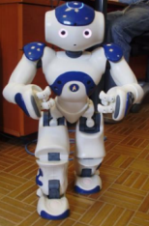
Robôs Comerciais
O robô NAO é comumente utilizado e tornou-se um padrão em educação e pesquisa, ainda assim, também é utilizado como assistente por empresas e centros de saúde para receber, informar e proporcionar entretenimento aos visitantes.
Figura 2: Robô Androide NAO apresentado no trabalho de [Erden 2013]
Sara Luzia de Melo – Robôs Socialmente Assistivos: Desenvolvendo Sessões de Terapia Multissensorial com o Robô EVA

Slide 19
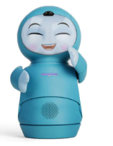
Robôs Comerciais
O Moxie, classe de robô mascote, foi projetado para estabelecer um relacionamento com crianças e, por meio dessa interação é possível efetuar o reconhecimento e o ensino de diferentes emoções. A interação de crianças com o Moxie desenvolve habilidades essenciais, como regulação emocional e gestão de relacionamentos, especialmente em crianças com autismo (Xiao et al. 2020, Cano et al. 2021).
Figura 3: Aparência física do robô Moxie. Fonte: Embodied - https://embodied.com/
Sara Luzia de Melo – Robôs Socialmente Assistivos: Desenvolvendo Sessões de Terapia Multissensorial com o Robô EVA

Slide 20
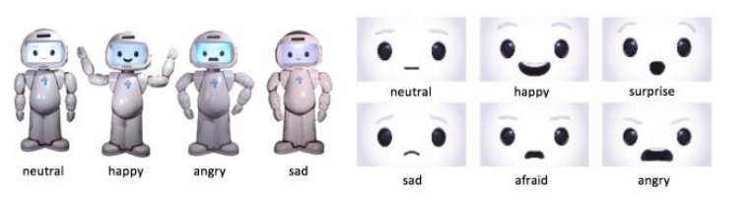
Robôs Comerciais
O robô QT fornece uma configuração amigável e eficaz responsável por manter a atenção das crianças e promover o ensino de várias habilidades. O trabalho de [Costa et al. 2017] utilizou o QTRobot para proporcionar o treinamento das habilidades emocionais em crianças com TEA.
Figura 4: Robô Androide QT e suas expressões para diferentes emoções.
Fonte: (Costa et al., 2017)
Sara Luzia de Melo – Robôs Socialmente Assistivos: Desenvolvendo Sessões de Terapia Multissensorial com o Robô EVA

Slide 21
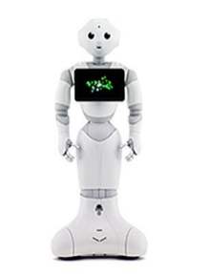
Robôs Comerciais
Outro robô denominado Pepper, possui quase as mesmas articulações de um humano e uma aparência amigável, fornece assistência as pessoas. Considerando promover habilidades sociais, o robô Pepper já foi utilizado para desenvolver um sistema de apoio à aprendizagem para comunicação e interação personalizada ao diálogo com indivíduos com TEA [Yabuki and Sumi 2018]
Figura 5: Robô Androide Pepper apresentando no trabalho de [Yabuki and Sumi 2018]
Sara Luzia de Melo – Robôs Socialmente Assistivos: Desenvolvendo Sessões de Terapia Multissensorial com o Robô EVA

Slide 22

Robôs Comerciais
Projetado especificamente para fins terapêuticos e bastante utilizado em terapias para pacientes com demência, o robô Paro, possui uma aparência semelhante a uma foca bebê, sendo assim pertence a classe de robô tipo animal [Wada et al. 2008].
Uma análise feita sobre a utilização do robô Paro, constatou que a interação humano-robô estimula o lobo frontal do cérebro de idosos com demência, bem como a alteração dos seus estados emocionais [Shibata 2012].
Figura 6: Características do Paro. Fonte: [Shibata 2012]
Sara Luzia de Melo – Robôs Socialmente Assistivos: Desenvolvendo Sessões de Terapia Multissensorial com o Robô EVA

Slide 23
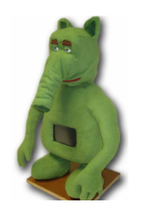
Robôs Acadêmicos
O Probolino é um dispositivo social robótico portátil de baixo custo com interação através do toque. Parece com um bicho de pelúcia, possui orelhas animadas, olhos, sobrancelhas, pálpebras, boca e pescoço. Uma tela sensível ao toque é localizada em sua barriga. Assim sendo, este robô é capaz de se comunicar e interagir com humanos, expressar atenção e emoções através do olhar e expressões faciais [Saldien et al. 2010].
Figura 7: Robô Probolino. Fonte: [Vanderborght et al. 2012]
Sara Luzia de Melo – Robôs Socialmente Assistivos: Desenvolvendo Sessões de Terapia Multissensorial com o Robô EVA

Slide 24
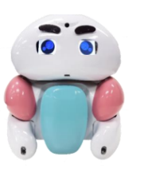
Robôs Acadêmicos
Com aparência de um brinquedo, temos o robô Bliss. A utilização do robô Bliss em atividades de interação para terapia do autismo fornece uma melhor interação social para crianças com TEA.
No entanto, devido aos diferentes níveis de autismo, julga-se necessário o desenvolvimento de conteúdos adaptados, para crianças em vários níveis de desenvolvimento, que promovam maior grau de interação durante as sessões de terapia [Santatiwongchai et al. 2016].
Figura 8: Robô Mascote Bliss. Fonte: (Attawibulkul et al. 2019)
Sara Luzia de Melo – Robôs Socialmente Assistivos: Desenvolvendo Sessões de Terapia Multissensorial com o Robô EVA

Slide 25
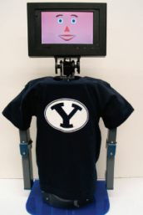
Robôs Acadêmicos
Por fim, um outro modelo de robô, conhecido por Troy, com aparência mecânica. Esse robô possui mais de 30 ações pré-programadas disponíveis para o terapeuta aplicar em sessões de terapia para autismo [Manohar et al. 2011].
Figura 9: Robô Troy. Fonte: [Ricks et al. 2010]
Sara Luzia de Melo – Robôs Socialmente Assistivos: Desenvolvendo Sessões de Terapia Multissensorial com o Robô EVA

Slide 26
Comparação entre SARs
Dentre as características dos robôs discutidos, observa-se que a aparência física do robô desempenha um papel fundamental no projeto de um SAR e no contexto de suas aplicações.
Para o desenvolvimento de sessões terapêuticas, robôs humanoides são considerados mais eficientes [Ricks et al. 2010, Ueyama 2015, Amanatiadis et al. 2017].
Entretanto, na literatura revisada ainda não há um consenso em relação à aparência física no projeto de SARs.
Sara Luzia de Melo – Robôs Socialmente Assistivos: Desenvolvendo Sessões de Terapia Multissensorial com o Robô EVA

Slide 27
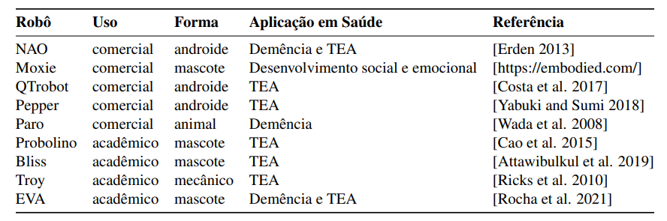
Comparação entre SARs
Tabela 1 Análise comparativa dos robôs comerciais e acadêmicos
Sara Luzia de Melo – Robôs Socialmente Assistivos: Desenvolvendo Sessões de Terapia Multissensorial com o Robô EVA

Slide 28
Perguntas
Sara Luzia de Melo – Robôs Socialmente Assistivos: Desenvolvendo Sessões de Terapia Multissensorial com o Robô EVA

Slide 29
Robô EVA

Slide 30
Robô EVA
Desenvolvido no CICESE (Centro de Investigación Científica y Educación Superior de Ensenada)
Baja California, México
Desenvolvido a partir da tese de doutorado [Cruz Sandoval 2020]
Estendido em outros trabalhos [Mitjans 2020] e [Rocha et al. 2021]
Marcelo Rocha - Robôs Socialmente Assistivos: Desenvolvendo Sessões de Terapia Multissensorial com o Robô EVA

Slide 31
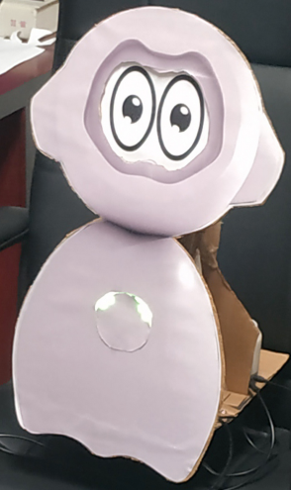
Robô EVA (Primeira versão)
Feito em papelão
Raspberry PI 3
Caixa de som
Placa Matrix Voice (8 microfones e 18 LEDs RGB)
Seis animações nos LEDs
Marcelo Rocha - Robôs Socialmente Assistivos: Desenvolvendo Sessões de Terapia Multissensorial com o Robô EVA

Slide 32
Robô EVA (Primeira versão)
Mecanismo de Comunicação VERBAL
Audição
Fala
Marcelo Rocha - Robôs Socialmente Assistivos: Desenvolvendo Sessões de Terapia Multissensorial com o Robô EVA

Slide 33
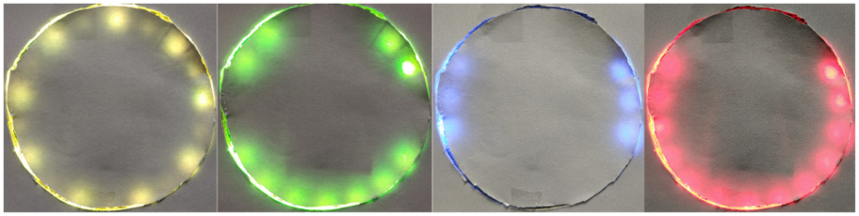
Robô EVA (Primeira versão)
Mecanismo de Comunicação NÃO VERBAL
Surpresa
Alegria
Tristeza
Raiva
Marcelo Rocha - Robôs Socialmente Assistivos: Desenvolvendo Sessões de Terapia Multissensorial com o Robô EVA

Slide 34
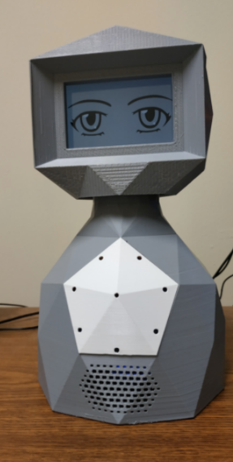
Robô EVA (Segunda versão)
Projetado no software Blender
Corpo impresso em 3D (Filamento PLA)
Mais dois mecanismos de comunicação
NÃO VERBAL
Smartphone como Display
* PLA - Termoplástico biodegradável
Marcelo Rocha - Robôs Socialmente Assistivos: Desenvolvendo Sessões de Terapia Multissensorial com o Robô EVA

Slide 35
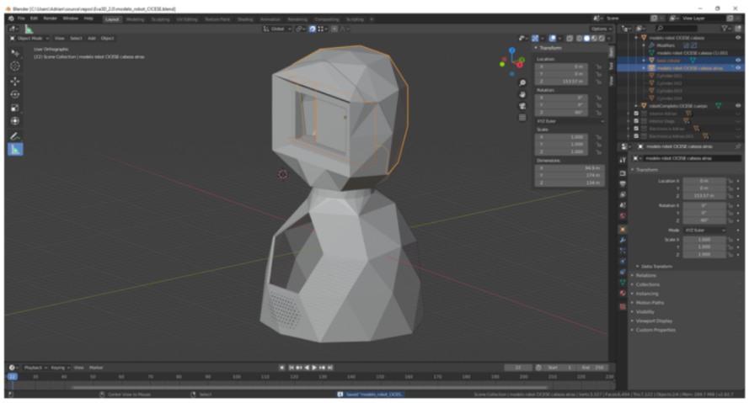
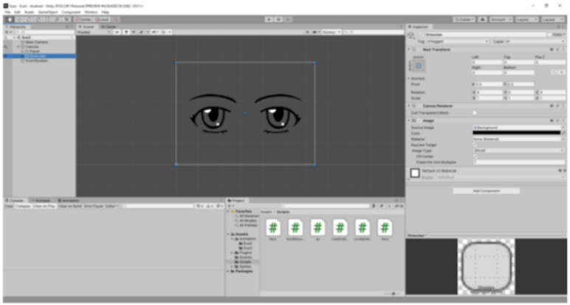
Robô EVA (Segunda versão)
Projeto do corpo do robô no software Blender
(b) Projeto dos olhos do robô no software Unity 3D
Marcelo Rocha - Robôs Socialmente Assistivos: Desenvolvendo Sessões de Terapia Multissensorial com o Robô EVA

Slide 36
Robô EVA (Segunda versão)
Dois novos mecanismos de comunicação NÃO VERBAL
Olhos
Movimentação da cabeça
Uso dos LEDs
Upgrade do Raspberry PI 3 para a versão 4
Marcelo Rocha - Robôs Socialmente Assistivos: Desenvolvendo Sessões de Terapia Multissensorial com o Robô EVA

Slide 37
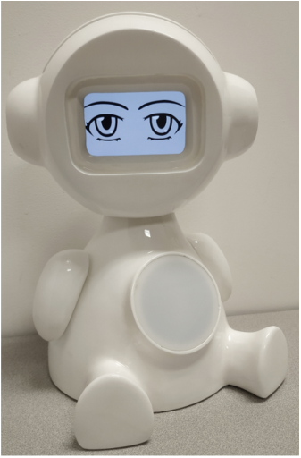
Robô EVA (Terceira versão)
Projetado no software Blender
Fabricada em fibra de vidro
Herda todas as características funcionais e de hardware
Design antropomórfico (pernas e braços)
Marcelo Rocha - Robôs Socialmente Assistivos: Desenvolvendo Sessões de Terapia Multissensorial com o Robô EVA

Slide 38
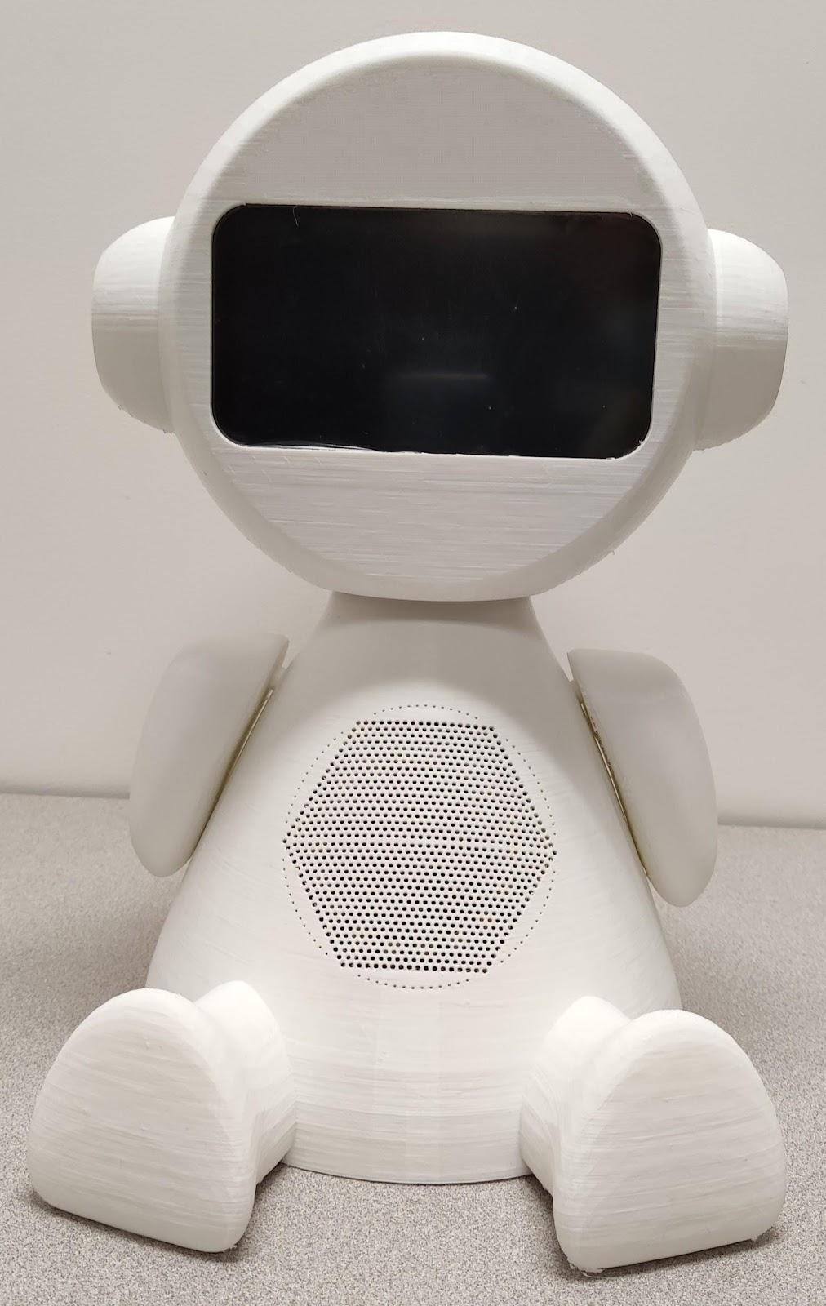

Robô EVA (Versão atual)
E.V.A (Embodied Voice Assistant)
Projeto de robótica open-source
Pesquisa em Interação Humano-Robô
Corpo impresso em 3D (PLA)
Arquivos do repositório do EVA
https://github.com/eva-social-robot
Marcelo Rocha - Robôs Socialmente Assistivos: Desenvolvendo Sessões de Terapia Multissensorial com o Robô EVA

Slide 39
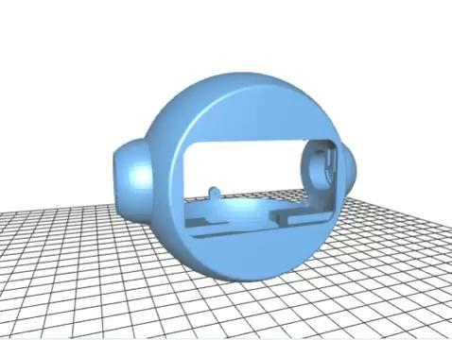
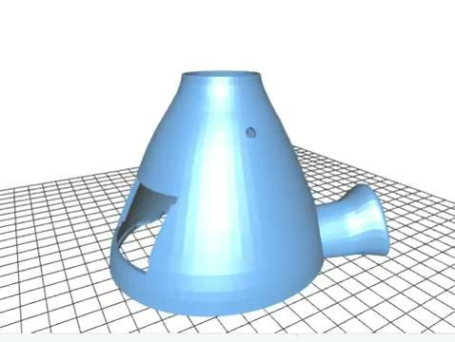
Robô EVA (Versão atual)
Arquivos para Impressão 3D
https://drive.google.com/file/d/1h2tICJFuZuRUTdxE2Z4AINZzlJNegEk5/view?usp=sharing
https://drive.google.com/file/d/1WJmpCMm6yrY3rnzI8-obtPJUGBIQZt4R/view?usp=sharing
Marcelo Rocha - Robôs Socialmente Assistivos: Desenvolvendo Sessões de Terapia Multissensorial com o Robô EVA

Slide 40
Perguntas?

Slide 41
Arquitetura do Robô EVA
(Componentes de Hardware)

Slide 42
Robô EVA (Versão atual)
Tela de toque de 5.5 de polegadas
Raspberry PI 4
Placa ArbotiX-M
Dois servomotores Dynamixel AX12A
Caixa de som bluetooth
Placa Matrix Voice
Webcam
Lâmpada Inteligente Xiaomi
Marcelo Rocha - Robôs Socialmente Assistivos: Desenvolvendo Sessões de Terapia Multissensorial com o Robô EVA
Notes:
Xáumi

Slide 43
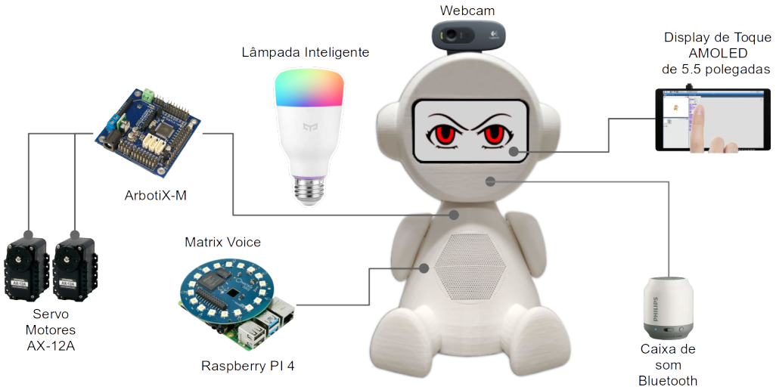
Robô EVA (Componentes de Hardware)
1
Marcelo Rocha - Robôs Socialmente Assistivos: Desenvolvendo Sessões de Terapia Multissensorial com o Robô EVA

Slide 44
Robô EVA (Componentes de Hardware)
2
Marcelo Rocha - Robôs Socialmente Assistivos: Desenvolvendo Sessões de Terapia Multissensorial com o Robô EVA

Slide 45
Robô EVA (Componentes de Hardware)
3
Marcelo Rocha - Robôs Socialmente Assistivos: Desenvolvendo Sessões de Terapia Multissensorial com o Robô EVA

Slide 46
Robô EVA (Componentes de Hardware)
4
Marcelo Rocha - Robôs Socialmente Assistivos: Desenvolvendo Sessões de Terapia Multissensorial com o Robô EVA

Slide 47
Robô EVA (Componentes de Hardware)
5
Marcelo Rocha - Robôs Socialmente Assistivos: Desenvolvendo Sessões de Terapia Multissensorial com o Robô EVA

Slide 48
Robô EVA (Componentes de Hardware)
6
Marcelo Rocha - Robôs Socialmente Assistivos: Desenvolvendo Sessões de Terapia Multissensorial com o Robô EVA

Slide 49
Robô EVA (Componentes de Hardware)
7
Marcelo Rocha - Robôs Socialmente Assistivos: Desenvolvendo Sessões de Terapia Multissensorial com o Robô EVA

Slide 50
Robô EVA (Componentes de Hardware)
8
Marcelo Rocha - Robôs Socialmente Assistivos: Desenvolvendo Sessões de Terapia Multissensorial com o Robô EVA

Slide 51
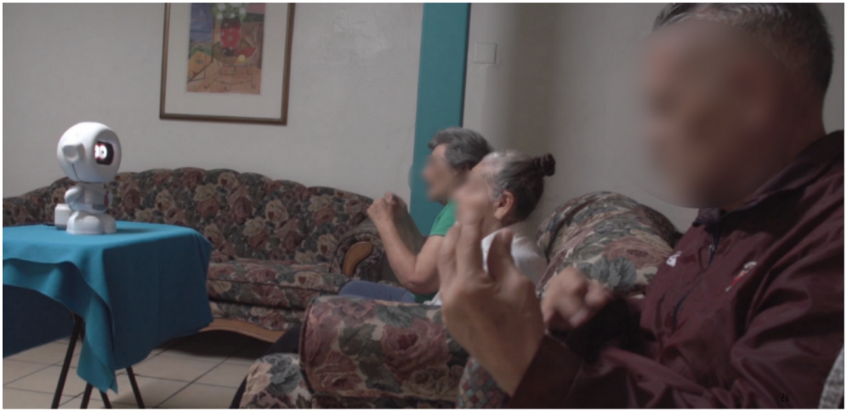
Robô EVA (Outras versões)
Uma sessão de terapia de estimulação cognitiva com três participantes sendo conduzida pelo robô Eva [Cruz-Sandoval et al. 2020]
Marcelo Rocha - Robôs Socialmente Assistivos: Desenvolvendo Sessões de Terapia Multissensorial com o Robô EVA

Slide 52

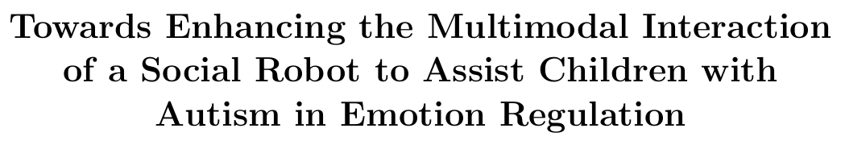
Robô EVA
EVA
[Cruz Sandoval 2020]
EVA
(Extensão)
[Mitjans 2020]
EAI PervasiveHealth 2021 - 15th EAI International Conference on Pervasive Computing Technologies for Healthcare
EVA
(Versão atual)
[Rocha et al. 2021]
Efeitos
Sensoriais de luz
Reconhecimento de Expressões faciais
[Rocha et al. 2021]
Marcelo Rocha - Robôs Socialmente Assistivos: Desenvolvendo Sessões de Terapia Multissensorial com o Robô EVA

Slide 53
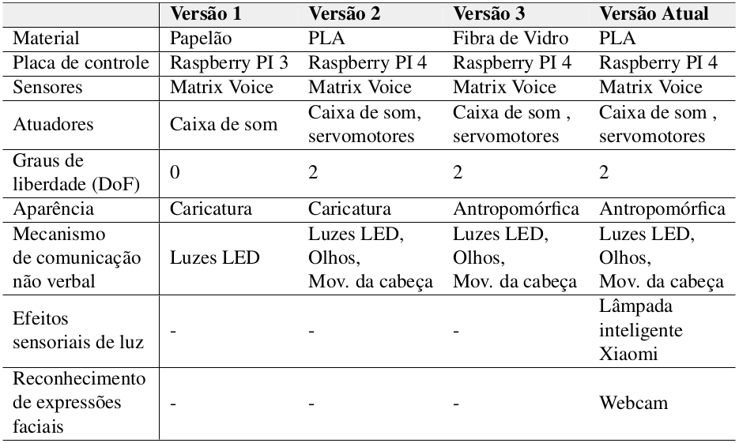
Robô EVA (Tabela comparativa)
Tabela comparativa entre os modelos do robô EVA
Marcelo Rocha - Robôs Socialmente Assistivos: Desenvolvendo Sessões de Terapia Multissensorial com o Robô EVA

Slide 54
Arquitetura do Robô EVA
(Componentes de Software)

Slide 55
Robô EVA (Componentes de software)
Sistema web
Criação de Scripts
MEAN Stack
MongoDB
Express
AngularJS
NodeJS
Marcelo Rocha - Robôs Socialmente Assistivos: Desenvolvendo Sessões de Terapia Multissensorial com o Robô EVA

Slide 56
Robô EVA (Componentes de software)
Linguagem C++
ArbotiX-M
(Firmware)
Matrix Voice
(Animação dos LEDs)
Marcelo Rocha - Robôs Socialmente Assistivos: Desenvolvendo Sessões de Terapia Multissensorial com o Robô EVA

Slide 57
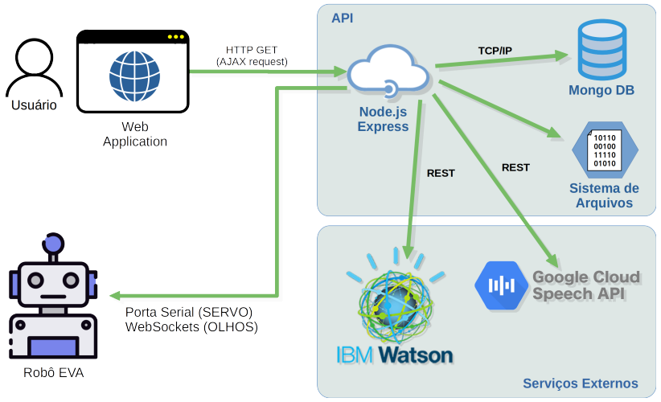
Robô EVA (Arquitetura de software do robô EVA)
Marcelo Rocha - Robôs Socialmente Assistivos: Desenvolvendo Sessões de Terapia Multissensorial com o Robô EVA

Slide 58
Robô EVA (Criando scripts para o EVA)
Linguagem de Programação Visual (VPL)
Scripts definem as sessões de terapias
Framework web GoJS
Ferramenta de arrastar e soltar
Fácil utilização por pessoas não técnicas
Marcelo Rocha - Robôs Socialmente Assistivos: Desenvolvendo Sessões de Terapia Multissensorial com o Robô EVA

Slide 59
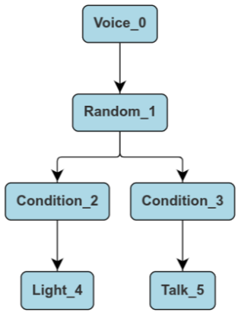
Robô EVA (Criando scripts para o EVA)
Um Script na VPL
Marcelo Rocha - Robôs Socialmente Assistivos: Desenvolvendo Sessões de Terapia Multissensorial com o Robô EVA

Slide 60
Robô EVA (Criando scripts para o EVA)
Grafo de interação
Os nós representam comandos do robô, elementos da linguagem, estruturas condicionais etc.
As arestas determinam o fluxo de execução do script (de cima para baixo ou da esquerda para a direita)
Um Script na VPL
Marcelo Rocha - Robôs Socialmente Assistivos: Desenvolvendo Sessões de Terapia Multissensorial com o Robô EVA

Slide 61
Perguntas?

Slide 62
Robô EVA
(Montagem Física)

Slide 63
Robô EVA (Montagem física)
Visão geral do processo de montagem
Imagens reais (nossas) das conexões
Configuração dos IDs dos servomotores
https://github.com/eva-social-robot
Marcelo Rocha - Robôs Socialmente Assistivos: Desenvolvendo Sessões de Terapia Multissensorial com o Robô EVA

Slide 64
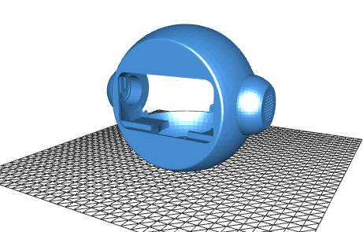
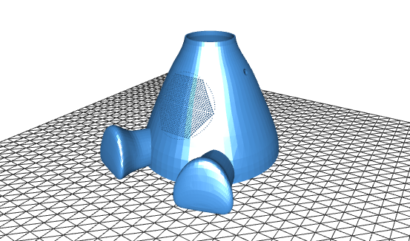
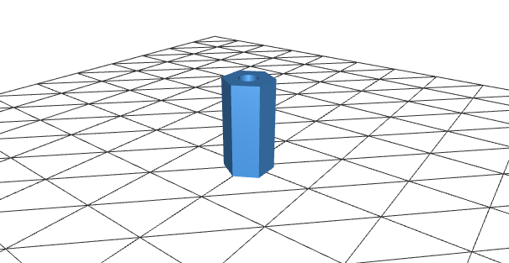
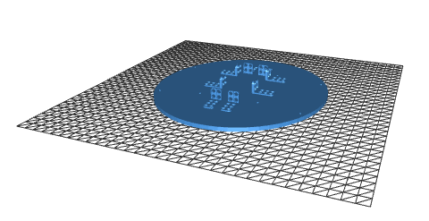
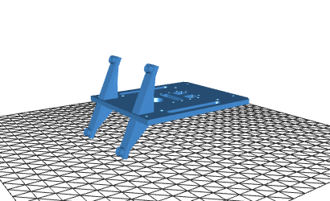
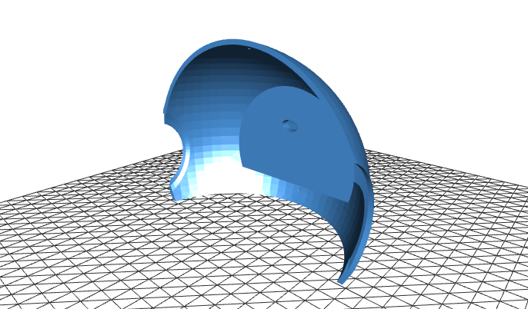
Robô EVA (Montagem física)
Cabeça (Frente)
Corpo com pernas
Suporte para ArbotiX-M
Base do corpo
Base para os motores e pescoço
Cabeça (Tampo traseiro)
Marcelo Rocha - Robôs Socialmente Assistivos: Desenvolvendo Sessões de Terapia Multissensorial com o Robô EVA

Slide 65
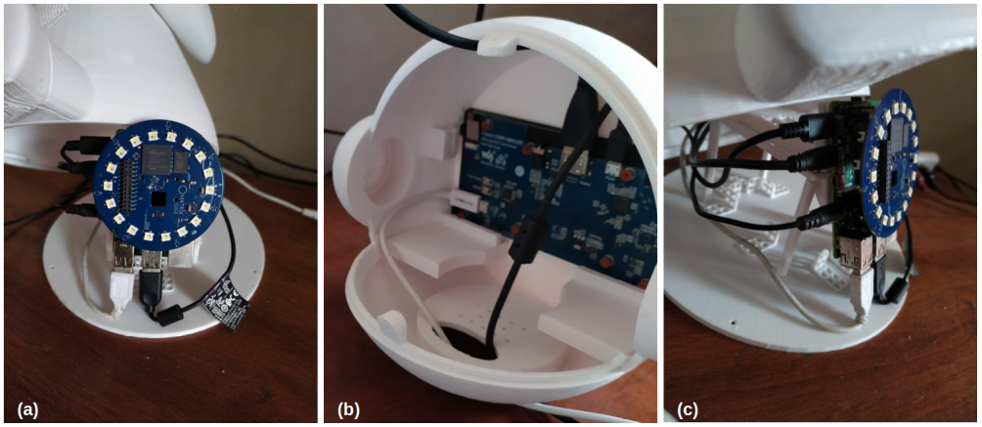
Robô EVA (Montagem física)
Matrix Voice
Display de 5.5”
Raspberry PI 4
(a) Visão frontal da placa Matrix Voice com os 18 LEDs RGB, (b) Montagem do display de toque de 5.5" e (c) Matrix Voice acoplada ao Raspberry
Marcelo Rocha - Robôs Socialmente Assistivos: Desenvolvendo Sessões de Terapia Multissensorial com o Robô EVA

Slide 66
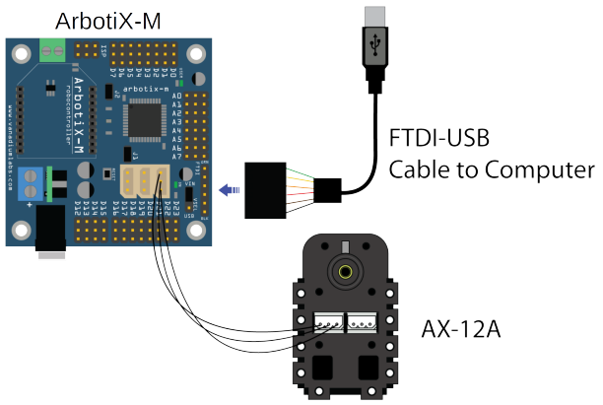
Robô EVA (Montagem física)
Placa ArbotiX-M, Servomotor AX-12A e um cabo FTDI-USB
Marcelo Rocha - Robôs Socialmente Assistivos: Desenvolvendo Sessões de Terapia Multissensorial com o Robô EVA

Slide 67
Robô EVA (Montagem física)
A placa ArbotiX-M controla os servomotores
Se conecta ao Raspberry PI através do cabo FTDI-USB
Pode controlar até 3 servomotores
Tipo de conexão DaisyChain
Marcelo Rocha - Robôs Socialmente Assistivos: Desenvolvendo Sessões de Terapia Multissensorial com o Robô EVA

Slide 68
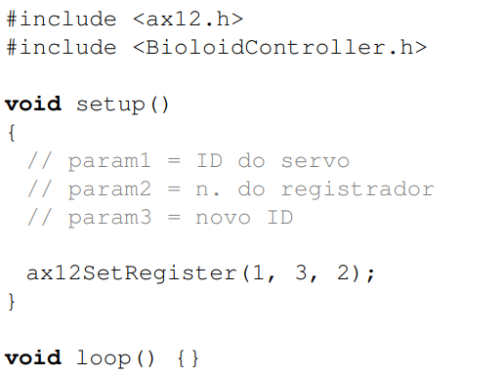

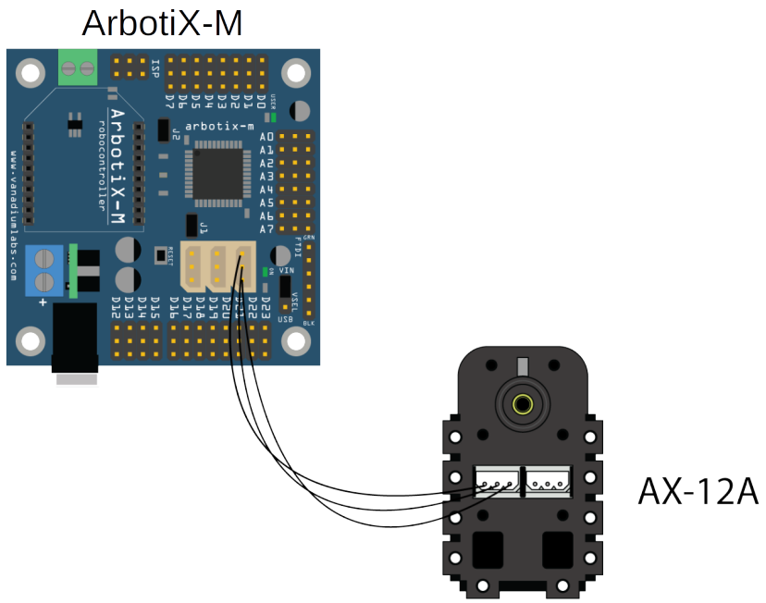
Robô EVA (Alterando os IDs dos Servomotores)
001100111100100111001
Transferência de Firmware
Código para alterar o ID do servomotor AX-12A
Marcelo Rocha - Robôs Socialmente Assistivos: Desenvolvendo Sessões de Terapia Multissensorial com o Robô EVA

Slide 69
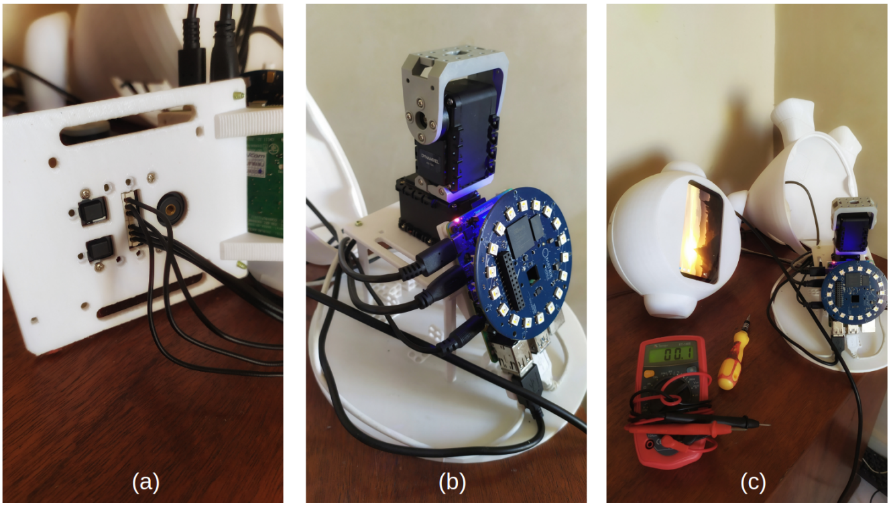
Robô EVA (Montagem física)
Fixação dos Servomotores no suporte na parte interna do Eva
Marcelo Rocha - Robôs Socialmente Assistivos: Desenvolvendo Sessões de Terapia Multissensorial com o Robô EVA

Slide 70
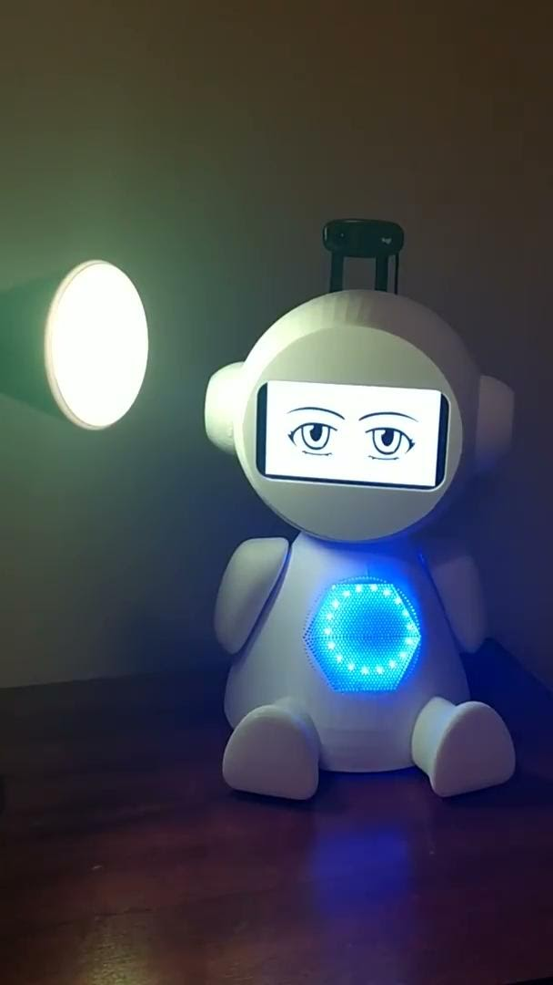
EVA
Um Robô Socialmente Assistivo
https://drive.google.com/file/d/1kk31YRFc9WiPKY9fcnnZ8pyHqiKdWW4E/view?usp=sharing

Slide 71
Perguntas?

Slide 72
Robô EVA
(Funcionalidades Principais)

Slide 73
Robô EVA (Funcionalidades principais)
Instalação a partir do terminal do Raspbian no Raspberry
Baixar o software do repositório
Instalar as dependências
Conta no IBM Watson e no Google Cloud Speech API
Marcelo Rocha - Robôs Socialmente Assistivos: Desenvolvendo Sessões de Terapia Multissensorial com o Robô EVA

Slide 74
Robô EVA (Funcionalidades principais)
CAPACIDADES
COMUNICAÇÃO VERBAL
COMUNICAÇÃO NÃO VERBAL
Reconhecimento de VOZ
Fala
Expressão através do olhar
Animação com as luzes dos LEds
Movimentação da cabeça
Marcelo Rocha - Robôs Socialmente Assistivos: Desenvolvendo Sessões de Terapia Multissensorial com o Robô EVA

Slide 75


Robô EVA (Comunicação verbal)
COMUNICAÇÃO VERBAL
Reconhecimento
de Voz
(Speech-To-Text)
Fala
(Text-To-Speech)
Marcelo Rocha - Robôs Socialmente Assistivos: Desenvolvendo Sessões de Terapia Multissensorial com o Robô EVA

Slide 76
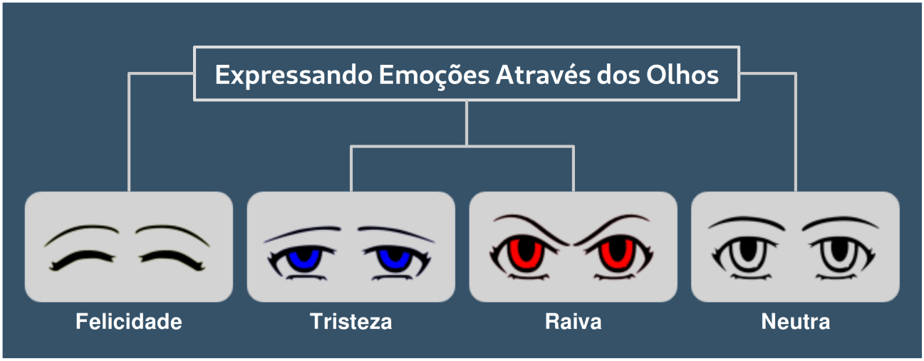
Robô EVA (Comunicação não verbal)
COMUNICAÇÃO NÃO VERBAL
Expressões sintetizadas pelo robô EVA
Marcelo Rocha - Robôs Socialmente Assistivos: Desenvolvendo Sessões de Terapia Multissensorial com o Robô EVA

Slide 77
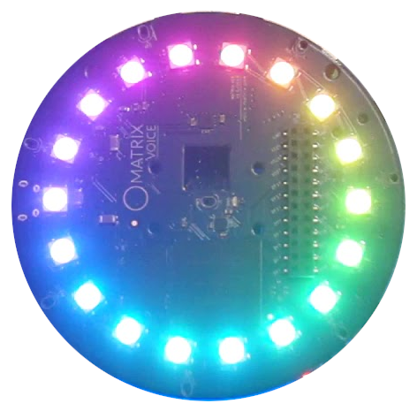
Robô EVA (Comunicação não verbal)
COMUNICAÇÃO NÃO VERBAL
Expressões sintetizadas pelo robô EVA
Animação com os LEDs RGB
Marcelo Rocha - Robôs Socialmente Assistivos: Desenvolvendo Sessões de Terapia Multissensorial com o Robô EVA

Slide 78
Robô EVA (Comunicação não verbal)
COMUNICAÇÃO NÃO VERBAL
Movimentação
da
Cabeça
(2 graus de liberdade)
Expressões sintetizadas pelo robô EVA
Animação com os LEDs RGB
Marcelo Rocha - Robôs Socialmente Assistivos: Desenvolvendo Sessões de Terapia Multissensorial com o Robô EVA

Slide 79
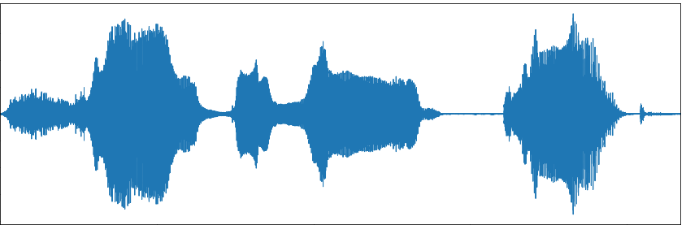

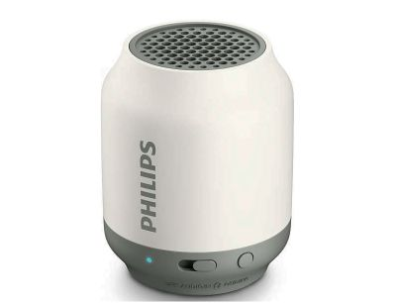

Robô EVA (Execução de arquivos de áudio)
.wav files
Músicas
Efeitos Sonoros
Tocar arquivos de áudio,
Efeitos sonoros ou Músicas
Marcelo Rocha - Robôs Socialmente Assistivos: Desenvolvendo Sessões de Terapia Multissensorial com o Robô EVA

Slide 80
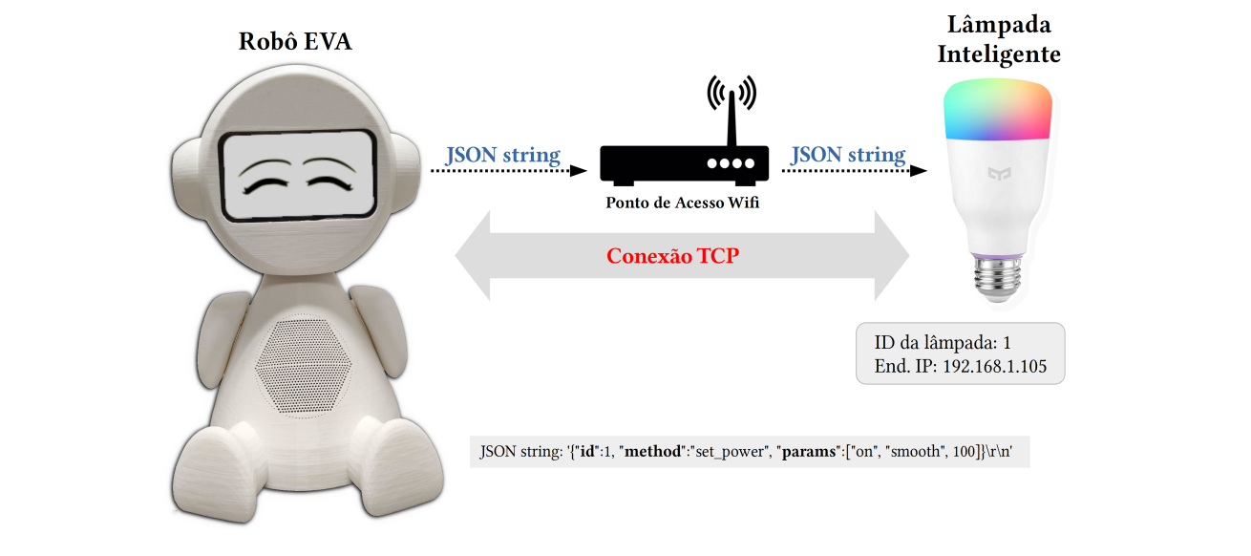
Robô EVA (Efeitos Sensoriais de Luz)
Componente Light - Controlando Efeitos Sensoriais de Luz [Rocha et al. 2021]
Marcelo Rocha - Robôs Socialmente Assistivos: Desenvolvendo Sessões de Terapia Multissensorial com o Robô EVA

Slide 81
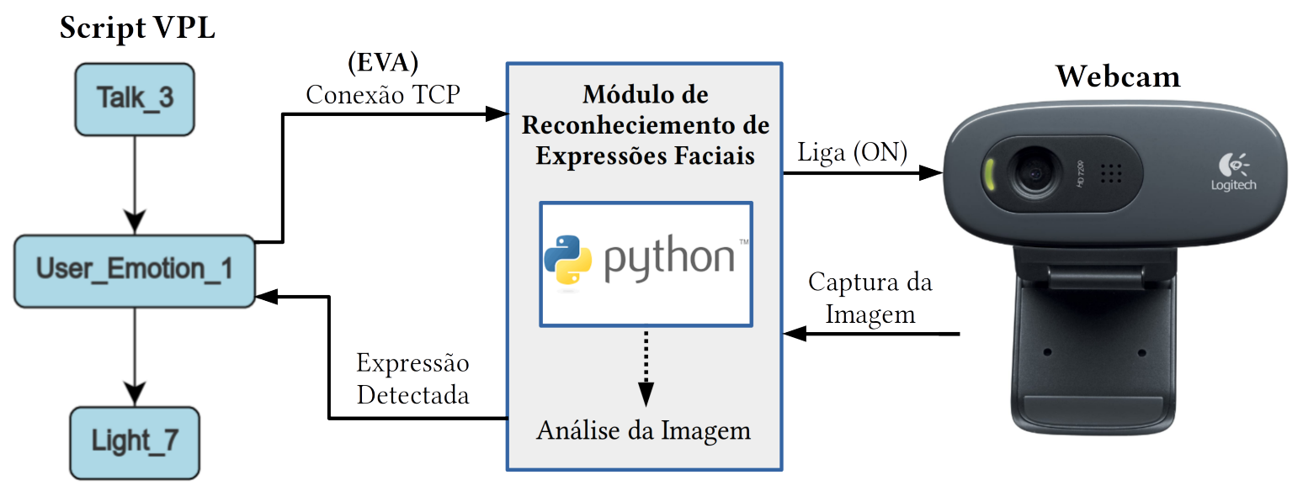
Robô EVA (Reconhecimento de Expressões Faciais)
Componente userEmotion - Reconhecimento de Expressões Faciais [Rocha et al. 2021]
Marcelo Rocha - Robôs Socialmente Assistivos: Desenvolvendo Sessões de Terapia Multissensorial com o Robô EVA

Slide 82
Robô EVA (Reconhecimento de Expressões Faciais)
Expressões Reconhecidas:
Neutra
Raiva
Desgosto (nojo)
Medo
Surpresa
Alegria (Felicidade)
Tristeza
Componente userEmotion - Reconhecimento de Expressões Faciais [Rocha et al. 2021]
Marcelo Rocha - Robôs Socialmente Assistivos: Desenvolvendo Sessões de Terapia Multissensorial com o Robô EVA

Slide 83
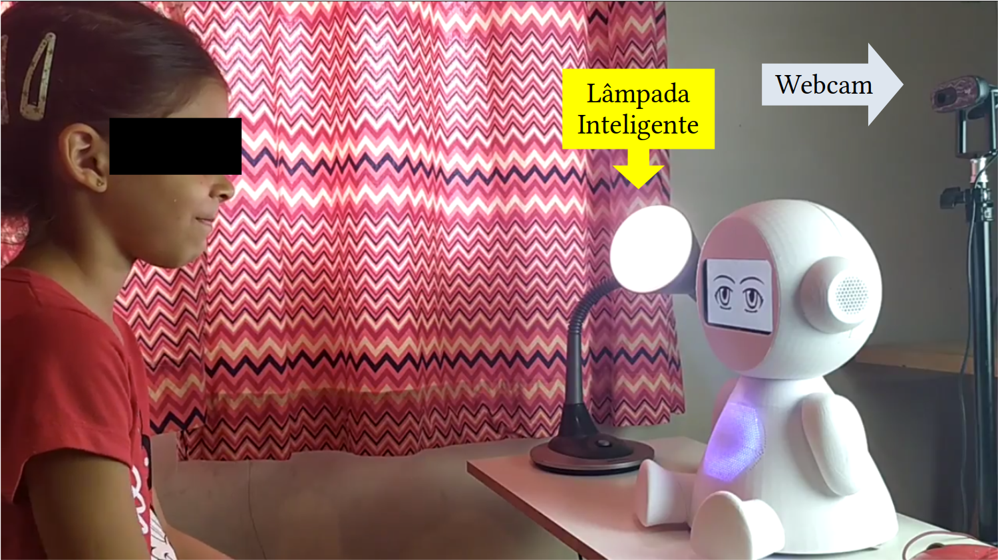
Robô EVA (Interação com o robô EVA)
Criança jogando um Jogo Sério com o robô EVA
Marcelo Rocha - Robôs Socialmente Assistivos: Desenvolvendo Sessões de Terapia Multissensorial com o Robô EVA

Slide 84

EVA
Um Robô Socialmente Assistivo
(Movimento da Cabeça)
https://drive.google.com/file/d/1LDf2zlcuPkHOhn9kIZ8Q3qxgSuPa0aI4/view?usp=sharing

Slide 85
Perguntas?

Slide 86
Roteiro do Minicurso
Introdução
Robôs Socialmente Assistivos (SARs)
Aplicações em Saúde
Propostas de SARs
Comerciais
Acadêmicas
Marcelo Rocha - Robôs Socialmente Assistivos: Desenvolvendo Sessões de Terapia Multissensorial com o Robô EVA

Slide 87

Roteiro do Minicurso
Um breve Histórico (suas versões)
Arquitetura de hardware e software do Robô
Montagem física do EVA
Modelos 3d, placas, conectores e firmware
Principais Funcionalidades
Comunicação verbal e não verbal
Interação multimodal (efeitos sensoriais de luz, reconhecimento de expressões faciais
Robô EVA
Marcelo Rocha - Robôs Socialmente Assistivos: Desenvolvendo Sessões de Terapia Multissensorial com o Robô EVA

Slide 88
Roteiro do Minicurso
Desenvolvimento de Sessões de Terapia para o Robô EVA
EvaML - Uma linguagem baseada em XML
Simulador EvaSIM
Atividade Prática
Marcelo Rocha - Robôs Socialmente Assistivos: Desenvolvendo Sessões de Terapia Multissensorial com o Robô EVA

Slide 89
Robôs Socialmente Assistivos
Desenvolvendo Sessões de Terapia Multissensorial com o Robô EVA
Marcelo Marques da Rocha (marcelo_rocha@midiacom.uff.br)
Sara Luzia de Melo (sara.melo@midiacom.uff.br)
Jesús Favela
Débora Christina Muchaluat Saade

Slide 90
Robôs Socialmente Assistivos
Desenvolvendo Sessões de Terapia Multissensorial com o Robô EVA
Marcelo Marques da Rocha
Sara Luzia de Melo
Jesús Favela
Débora Christina Muchaluat Saade

Slide 91
Roteiro do Minicurso
Introdução
Robôs Socialmente Assistivos (SARs)
Aplicações em Saúde
Propostas de SARs
Comerciais
Acadêmicas
Marcelo Rocha - Robôs Socialmente Assistivos: Desenvolvendo Sessões de Terapia Multissensorial com o Robô EVA

Slide 92
Roteiro do Minicurso
Um breve Histórico (suas versões)
Arquitetura de hardware e software do Robô
Montagem física do EVA
Modelos 3d, placas, conectores e firmware
Principais Funcionalidades
Comunicação verbal e não verbal
Interação multimodal (efeitos sensoriais de luz, reconhecimento de expressões faciais
Robô EVA
Marcelo Rocha - Robôs Socialmente Assistivos: Desenvolvendo Sessões de Terapia Multissensorial com o Robô EVA

Slide 93
Roteiro do Minicurso
Desenvolvimento de Sessões de Terapia para o Robô EVA
EvaML - Uma linguagem baseada em XML
Simulador EvaSIM
Atividade Prática
Marcelo Rocha - Robôs Socialmente Assistivos: Desenvolvendo Sessões de Terapia Multissensorial com o Robô EVA

Slide 94
Desenvolvimento de Sessões de Terapia para o Robô EVA

Slide 95
Desenvolvimento de Sessões de Terapia para o Robô EVA
Linguagem de Programação Visual (VPL)
Facilitando o desenvolvimento para usuários não técnicos
Usa o framework web GoJS
Um Script na VPL
Marcelo Rocha - Robôs Socialmente Assistivos: Desenvolvendo Sessões de Terapia Multissensorial com o Robô EVA

Slide 96



Desenvolvimento de Sessões de Terapia para o Robô EVA
Proposta de um Jogo Sério em 3 estágios [Rocha et al. 2021]
Dificuldades encontradas na VPL:
Difícil visualização dos elementos
Elementos distintos com o mesmo identificador
Dificuldade na alteração dos parâmetros dos elementos
Estágio 1: Jogo das Cores
Estágio 2: Jogo das Emoções
Estágio 3: O Jogo da Imitação
Jogo Sério em três Estágios
Marcelo Rocha - Robôs Socialmente Assistivos: Desenvolvendo Sessões de Terapia Multissensorial com o Robô EVA

Slide 97

(O Jogo da Imitação, com o robô EVA)
https://drive.google.com/file/d/1gmNITSYX4Liy-OJa7vwLg7MOe2rhTtlU/view?usp=sharing

Slide 98
EvaML
(Uma Linguagem Baseada em XML para a Especificação de Sessões Interativas com o Robô EVA)

Slide 99
EvaML (Objetivos)
“Embora o uso de ferramentas gráficas torne um usuário com alguma experiência produtivo, um usuário com habilidades avançadas no domínio da aplicação pode ter sua eficiência reduzida” [Novák 2010]
Marcelo Rocha - Robôs Socialmente Assistivos: Desenvolvendo Sessões de Terapia Multissensorial com o Robô EVA

Slide 100
EvaML (Objetivos)
Maior controle na entrada e edição dos comandos e seus parâmetros
Abstração de elementos de linguagens de programação (Macros)
Possibilitar a criação de scripts independente da interface de controle do robô
Marcelo Rocha - Robôs Socialmente Assistivos: Desenvolvendo Sessões de Terapia Multissensorial com o Robô EVA

Slide 101
EvaML
Comandos que controlam os elementos de interação multimodal do robô estão presentes: componentes Light, e userEmotion
Elementos para criação e manipulação de variáveis
Geração de números aleatórios
Controles condicionais usando elementos switch e case
Outros…
Marcelo Rocha - Robôs Socialmente Assistivos: Desenvolvendo Sessões de Terapia Multissensorial com o Robô EVA

Slide 102
EvaML (Por que XML?)
O XML foi projetado para ser legível por humanos e por máquinas
Mais legível para não-programadores do que as linguagens de propósito geral (C, C++, Python, Java)
Sua gramática pode ser descrita usando uma DTD (Document Type Definition) ou um documento do tipo XML Schema
É simples analisar a estrutura XML usando o DOM (Document Object Model)
Marcelo Rocha - Robôs Socialmente Assistivos: Desenvolvendo Sessões de Terapia Multissensorial com o Robô EVA

Slide 103
EvaML (Noções básicas sobre XML)
XML - eXtensible Markup Language
Documentos XML são formados como “árvores” de elementos
Uma árvore XML começa em um elemento raiz e se ramifica da raiz para os elementos filhos
https://www.w3schools.com/
Marcelo Rocha - Robôs Socialmente Assistivos: Desenvolvendo Sessões de Terapia Multissensorial com o Robô EVA

Slide 104
EvaML (Noções básicas sobre XML)
Todos os elementos XML devem ter uma tag de fechamento
As tags XML diferenciam maiúsculas de minúsculas
A tag <Light> é diferente da tag <light>
As tags de abertura e fechamento devem ser escritas da mesma maneira
Elementos XML podem ter atributos em pares nome/valor, assim como em HTML.
Em XML, os valores dos atributos devem estar entre aspas (simples ou duplas)
https://www.w3schools.com/
Marcelo Rocha - Robôs Socialmente Assistivos: Desenvolvendo Sessões de Terapia Multissensorial com o Robô EVA

Slide 105
EvaML (Noções básicas sobre XML)
<talk>Olá eu sou o robô EVA</talk>
<listen />
<light state=”ON” color=”RED” />
<macros>
<macro>
<wait duration=”1000” />
<led animation=”HAPPY” />
</macro>
</macros>
Exemplo: Tags (abertura e fechamento) e Atributos em XML
Marcelo Rocha - Robôs Socialmente Assistivos: Desenvolvendo Sessões de Terapia Multissensorial com o Robô EVA

Slide 106

EvaML (Elementos de um Documento EvaML)
Marcelo Rocha - Robôs Socialmente Assistivos: Desenvolvendo Sessões de Terapia Multissensorial com o Robô EVA

Slide 107

EvaML (Elementos de um Documento EvaML)
Árvore de elementos de um documento EvaML
Marcelo Rocha - Robôs Socialmente Assistivos: Desenvolvendo Sessões de Terapia Multissensorial com o Robô EVA

Slide 108

EvaML (Elementos de um Documento EvaML)
Elemento settings - Define algumas características globais do script. É possível definir como será o timbre da voz e o idioma em que o robô irá se comunicar. É possível definir se o código gerado, ao ser executado, irá reproduzir comandos de efeitos de luz, efeitos sonoros ou até mesmo tocar música.
Exemplo: Seção settings
Marcelo Rocha - Robôs Socialmente Assistivos: Desenvolvendo Sessões de Terapia Multissensorial com o Robô EVA

Slide 109

EvaML (Elementos de um Documento EvaML)
Elemento script - Contém a sequência de comandos que o robô deve executar.
Exemplo: Seção script
Marcelo Rocha - Robôs Socialmente Assistivos: Desenvolvendo Sessões de Terapia Multissensorial com o Robô EVA

Slide 110

EvaML (Elementos de um Documento EvaML)
Elemento macros - É uma das abstrações criadas na linguagem EvaML. Como pode ser visto no trecho de código, é possível criar macros que podem ser referenciadas dentro do elemento <script>.
Exemplo: Seção macros
Marcelo Rocha - Robôs Socialmente Assistivos: Desenvolvendo Sessões de Terapia Multissensorial com o Robô EVA

Slide 111

EvaML (Elementos de um doc. EvaML - Indicadores de ocorrência)
Atributo obrigatório
Ocorrências: 0 ou 1
A ordem importa!
Elementos de um documento EvaML (Modelo de conteúdo dos Elementos)
Ocorrências: 1 ou mais
A ordem NÃO importa!
Ocorrências: 0 ou mais
Marcelo Rocha - Robôs Socialmente Assistivos: Desenvolvendo Sessões de Terapia Multissensorial com o Robô EVA
Notes:
occurrence indicators to control the order and number of times that elements can occur

Slide 112

EvaML (Elementos de um Documento EvaML - Comandos)
Modelo de conteúdo dos Elementos
Marcelo Rocha - Robôs Socialmente Assistivos: Desenvolvendo Sessões de Terapia Multissensorial com o Robô EVA

Slide 113
EvaML (Elementos de um Documento EvaML - Comandos)
Modelo de conteúdo dos Elementos
Marcelo Rocha - Robôs Socialmente Assistivos: Desenvolvendo Sessões de Terapia Multissensorial com o Robô EVA

Slide 114
Perguntas?

Slide 115


EvaML (<voice>)
Elemento de configuração da linguagem que define, ao mesmo tempo, o timbre de voz (seu gênero) a ser usado pelo robô, e o idioma que será utilizado durante o processo de conversão de texto para fala do serviço IBM Watson.
Elemento | Atributo | Conteúdo
voice | tone | empty
Exemplo: Comando voice
Vozes para o serviço de texto para fala do IBM Watson
Marcelo Rocha - Robôs Socialmente Assistivos: Desenvolvendo Sessões de Terapia Multissensorial com o Robô EVA

Slide 116

EvaML (<random>)
Gera um número inteiro aleatório no intervalo fechado [min, max]. O seu atributo min, define o limite inferior, e o seu atributo max, define o limite superior do número aleatório a ser gerado. O valor gerado pela função aleatória é armazenado em uma região especial da memória do robô, que funciona como um vetor. O caractere $ acessa o elemento no final do vetor.
Elemento | Atributo | Conteúdo
random | id, min, max | empty
Exemplo: Comando random
Marcelo Rocha - Robôs Socialmente Assistivos: Desenvolvendo Sessões de Terapia Multissensorial com o Robô EVA

Slide 117

EvaML (<wait>)
Este comando pausa a execução do script pelo intervalo de tempo definido no seu atributo duration. A unidade de tempo usada é o milissegundo.
Elemento | Atributo | Conteúdo
wait | id, duration | empty
Exemplo: Comando wait
Marcelo Rocha - Robôs Socialmente Assistivos: Desenvolvendo Sessões de Terapia Multissensorial com o Robô EVA

Slide 118

EvaML (<talk>)
Através do uso do comando <talk> o robô pode falar um texto especificado. Ao se definir o texto a ser falado é possível utilizar o conteúdo da memória do robô como parte do texto, utilizando-se, no corpo do texto, o caractere $, que referencia uma área especial da memória do robô ou a notação #var que referencia o conteúdo de uma variável definida pelo usuário.
Elemento | Atributo | Conteúdo
talk | id | text
Exemplo: Comando talk
Marcelo Rocha - Robôs Socialmente Assistivos: Desenvolvendo Sessões de Terapia Multissensorial com o Robô EVA

Slide 119
EvaML (Acessando a memória do robô usando o caractere $)
O caractere $, por convenção, faz referência ao valor no final do array na memória que armazena as respostas retornadas pelos comandos de interação com o usuário, são eles: <listen>, <userEmotion> e, os valores gerados pelo comando <random>.
<listen />
<random min=”1” max=”5” />
.
.
.
<listen />
.
<userEmotion />
$1 | $2 | - - - - - | $-1 | $
Memória (Indexada por $)
Marcelo Rocha - Robôs Socialmente Assistivos: Desenvolvendo Sessões de Terapia Multissensorial com o Robô EVA

Slide 120
EvaML (<stop>)
Este comando é muito simples e como o nome sugere, ele interrompe a execução do script.
Elemento | Atributo | Conteúdo
stop |  | empty
Marcelo Rocha - Robôs Socialmente Assistivos: Desenvolvendo Sessões de Terapia Multissensorial com o Robô EVA

Slide 121

EvaML (<light>)
Controla a lâmpada inteligente. O seu atributo state pode assumir os valores "ON" e "OFF" e o atributo color define a cor da lâmpada. Essa cor pode ser indicada usando-se a representação hexadecimal RGB "#00ff00" ou alguma das cores da lista predefinida: "WHITE", "BLACK", "RED", "PINK", "GREEN", "YELLOW", "BLUE".
Elemento | Atributo | Conteúdo
light | id, state, color | empty
Exemplo: Comando light
Marcelo Rocha - Robôs Socialmente Assistivos: Desenvolvendo Sessões de Terapia Multissensorial com o Robô EVA

Slide 122

EvaML (<goto>)
Altera o fluxo de execução do script para o comando com id referenciado em seu atributo target. O atributo id define o rótulo que será usado como valor no atributo target do comando <goto>.
Elemento | Atributo | Conteúdo
goto | target | empty
Exemplo: Comando goto
Marcelo Rocha - Robôs Socialmente Assistivos: Desenvolvendo Sessões de Terapia Multissensorial com o Robô EVA

Slide 123

EvaML (<motion>)
O robô pode mover sua cabeça e o comando <motion> é responsável por controlar este movimento. Ele possui o atributo type que pode assumir os seguintes valores: "YES", "NO", "CENTER", "LEFT", "RIGHT", "UP", "DOWN", "ANGRY", "2UP", "2DOWN", "2LEFT" e "2RIGHT".
Elemento | Atributo | Conteúdo
motion | id, type | empty
Exemplo: Comando motion
Marcelo Rocha - Robôs Socialmente Assistivos: Desenvolvendo Sessões de Terapia Multissensorial com o Robô EVA

Slide 124

EvaML (<userEmotion>)
O robô é capaz de reconhecer expressões faciais através de uma webcam. Ele faz isso usando um módulo externo escrito em Python. O módulo recebe a solicitação, ativa a webcam e retorna as seguintes expressões como uma string: "NEUTRAL", "ANGRY", "DISGUST", "FEAR", "SURPRISE", "HAPPY" e "SAD". Essa resposta pode ser usada no restante do script sendo acessada através do caractere $.
Elemento | Atributo | Conteúdo
userEmotion | id | empty
Exemplo: Comando userEmotion
Marcelo Rocha - Robôs Socialmente Assistivos: Desenvolvendo Sessões de Terapia Multissensorial com o Robô EVA

Slide 125

EvaML (<evaEmotion>)
Controla a apresentação das expressões do olhar no display de 5.5”. O seu atributo emotion pode ter os seguintes valores: "HAPPY", "SAD", "ANGRY" e "NEUTRAL".
Elemento | Atributo | Conteúdo
evaEmotion | id, emotion | empty
Expressões sintetizadas pelo robô EVA
Exemplo: Comando evaEmotion
Marcelo Rocha - Robôs Socialmente Assistivos: Desenvolvendo Sessões de Terapia Multissensorial com o Robô EVA

Slide 126

EvaML (<macro>)
Uma macro define uma sequência de comandos que podem ser referenciados dentro do elemento <script> usando o comando <useMacro>. O elemento <macro> tem apenas o atributo id que é usado para identificá-lo. É importante saber que um elemento <macro> não pode conter a definição de outra macro e não pode, por meio de um comando <useMacro>, referenciar outra macro.
Exemplo: Comando macro
Marcelo Rocha - Robôs Socialmente Assistivos: Desenvolvendo Sessões de Terapia Multissensorial com o Robô EVA

Slide 127

EvaML (<useMacro>)
O comando <useMacro> faz com que o código da macro, referenciado em seu atributo macro, seja expandido pelo código onde o comando <useMacro> está declarado.
Elemento | Atributo | Conteúdo
useMacro | macro | empty
Exemplo: Comando useMacro
Marcelo Rocha - Robôs Socialmente Assistivos: Desenvolvendo Sessões de Terapia Multissensorial com o Robô EVA

Slide 128

EvaML (<listen>)
O robô pode reconhecer a voz humana e para isso utiliza o serviço de conversão de fala para texto (STT) da API na nuvem do Google. O áudio capturado é enviado para a nuvem, processado, e então, o texto resultante do processo de STT é retornado para ser utilizado pelo software do robô.
Elemento | Atributo | Conteúdo
listen | id | empty
Exemplo: Comando listen
Marcelo Rocha - Robôs Socialmente Assistivos: Desenvolvendo Sessões de Terapia Multissensorial com o Robô EVA

Slide 129

EvaML (<audio>)
Reproduz um arquivo de áudio contido na pasta "sonidos”. O comando possui os atributos source e block. O atributo source indica o nome do arquivo a ser tocado. O EVA só reproduz arquivos no formato .wav. O atributo block pode ter os seguintes valores, "TRUE" ou "FALSE" e define se a execução do arquivo deve bloquear a execução do script, ou seja, o comando que vem após o comando <audio> só será executado após o término da reprodução do áudio.
Elemento | Atributo | Conteúdo
audio | id, source, block | empty
Exemplo: Comando audio
Marcelo Rocha - Robôs Socialmente Assistivos: Desenvolvendo Sessões de Terapia Multissensorial com o Robô EVA

Slide 130

EvaML (<led>)
Controla a animação com os LEDs no peito do robô EVA. O seu atributo animation pode assumir os seguintes valores: "HAPPY" (verde), "SAD" (azul), "ANGRY" (vermelho), "STOP" (sem cor/desligado), "SPEAK" (azul), "LISTEN" (verde) e "SURPRISE" (amarelo).
Elemento | Atributo | Conteúdo
led | id, animation | empty
Exemplo: Comando led
Marcelo Rocha - Robôs Socialmente Assistivos: Desenvolvendo Sessões de Terapia Multissensorial com o Robô EVA

Slide 131

EvaML (<counter>)
Cria, inicializa e realiza operações matemáticas sobre variáveis. O atributo var define o nome variável, enquanto o atributo op define o tipo de operação, podendo assumir os seguintes valores: "=" (atribuição), "+" (adição), "*" (multiplicação), "/" (divisão) e "%" (módulo). Para referenciar o valor de uma variável criada pelo usuário, diferentemente do caractere "$", é necessário utilizar o caractere "#" antes do nome da variável. O atributo value determina o valor usado na operação especificada.
Elemento | Atributo | Conteúdo
counter | id, var, op, value | empty
Exemplo: Comando counter
Marcelo Rocha - Robôs Socialmente Assistivos: Desenvolvendo Sessões de Terapia Multissensorial com o Robô EVA

Slide 132
EvaML (<switch>)
Define a variável que será comparada com os valores definidos nos comandos <case>. Para isso, seu atributo var deve conter o nome da variável a ser comparada, por exemplo: <switch var="$"> ou <switch var="x">. O atributo var do comando <switch> determina com qual variável as comparações serão feitas nos comandos <case> e pode assumir os valores "$" ou qualquer outro nome de variável que tenha sido declarada anteriormente.
Elemento | Atributo | Conteúdo
switch | id, var | (case+, default?)
Marcelo Rocha - Robôs Socialmente Assistivos: Desenvolvendo Sessões de Terapia Multissensorial com o Robô EVA

Slide 133
EvaML (<case>)
O comando <case> especifica uma sequência de comandos que serão executados se a condição definida em seus atributos for verdadeira. O comando <case> possui o atributo op, que define o tipo de comparação ou operador lógico que será processado, e o atributo value, que contém o valor a ser comparado com a variável definida no atributo var do comando <switch>.
Marcelo Rocha - Robôs Socialmente Assistivos: Desenvolvendo Sessões de Terapia Multissensorial com o Robô EVA

Slide 134
EvaML (<case>)
Atributo var do <switch> | Tipo de comparação (Atributo op do <case>) | Tipo do valor no atributo value do <case> | Descrição
$ | exact | string | Comparação exata entre duas strings. Não é case sensitive.
 | contain | string | Verifica se “$” contém a string em “value”. Não é case sensitive.
$ ou “variável” | math (“eq”, “lt”, “gt”, “lte”, “gte”, “ne”) | Uma constante numérica, $ ou #var. | Comparação numérica entre “$” ou outra variável, com um valor “constante”, o $, ou outra variável contida no atributo value de <case>. Somente trabalha com números inteiros.
Tipos de comparação e operações lógicas do comando <case>
Marcelo Rocha - Robôs Socialmente Assistivos: Desenvolvendo Sessões de Terapia Multissensorial com o Robô EVA

Slide 135

EvaML (<case>)
<script>
<listen />
<switch var=”$”>
<case op=”exact” value=”yes”>
<evaEmotion emotion=”HAPPY” />
<talk>”Excelent! Let’s go now”</talk>
</case>
<case op=”exact” value=”no”>
<evaEmotion emotion=”SAD” />
<talk>”Oh, I’m sorry you want to play. Bye!”</talk>
</case>
</switch>
<light state=”OFF” />
</script>
Exemplo: Comandos switch e case
Fluxograma de exemplo
Marcelo Rocha - Robôs Socialmente Assistivos: Desenvolvendo Sessões de Terapia Multissensorial com o Robô EVA

Slide 136

EvaML (Manual de Referência)
EvaML e EvaSIM - Manual de Referência
https://github.com/midiacom/eva-robot/blob/master/EvaML-Reference-Manual/EvaML-Reference-Manual.pdf
Marcelo Rocha - Robôs Socialmente Assistivos: Desenvolvendo Sessões de Terapia Multissensorial com o Robô EVA

Slide 137
Perguntas?

Slide 138
EvaML
(Processo de Parsing de um Script EvaML)

Slide 139

EvaML (Processo de Parsing)
O processo de parsing de um documento EvaML ocorre em quatro etapas:
Marcelo Rocha - Robôs Socialmente Assistivos: Desenvolvendo Sessões de Terapia Multissensorial com o Robô EVA

Slide 140
EvaML (Processo de Parsing)
O processo de parsing de um documento EvaML ocorre em quatro etapas:
Etapa 1: Expansor de Macros
Validador XML (XML Schema)
Etapa 2: Gerador de Chaves
Etapa 3: Criador de Links
Etapa 4: Mapeador JSON
Marcelo Rocha - Robôs Socialmente Assistivos: Desenvolvendo Sessões de Terapia Multissensorial com o Robô EVA

Slide 141

EvaML (Processo de Parsing - As 4 etapas)
Processo de Parsing e exemplo de linha de comando
Marcelo Rocha - Robôs Socialmente Assistivos: Desenvolvendo Sessões de Terapia Multissensorial com o Robô EVA

Slide 142

EvaML (Processo de Validação de um Script EvaML)
Processo de validação de um documento EvaML usando XML Schema
Marcelo Rocha - Robôs Socialmente Assistivos: Desenvolvendo Sessões de Terapia Multissensorial com o Robô EVA

Slide 143
EvaSIM
(O Software Simulador do Robô EVA)

Slide 144
EvaSIM (O Software Simulador do Robô EVA)
Ambiente de teste para os scripts EvaML
É portável (Linux Ubuntu e Windows 10)
Linguagem Python
Interface Gráfica de Usuário (Tkinter)
Simples e leve
Marcelo Rocha - Robôs Socialmente Assistivos: Desenvolvendo Sessões de Terapia Multissensorial com o Robô EVA

Slide 145

EvaSIM (Interface Gráfica de Usuário)
Elementos da Interface Gráfica de Usuário do EvaSIM
Marcelo Rocha - Robôs Socialmente Assistivos: Desenvolvendo Sessões de Terapia Multissensorial com o Robô EVA

Slide 146

EvaSIM (Interface Gráfica de Usuário)
Simulando o reconhecimento de voz
Marcelo Rocha - Robôs Socialmente Assistivos: Desenvolvendo Sessões de Terapia Multissensorial com o Robô EVA

Slide 147

EvaSIM (Interface Gráfica de Usuário)
Indicação no terminal, o movimento da cabeça do robô
Marcelo Rocha - Robôs Socialmente Assistivos: Desenvolvendo Sessões de Terapia Multissensorial com o Robô EVA

Slide 148
Perguntas?

Slide 149
Atividade Prática (parte 1)
(Fazendo o Parsing de um Script)

Slide 150
Atividade Prática (Preparando o ambiente)
Baixando as ferramentas auxiliares
IDE Visual Studio Code (https://code.visualstudio.com/)
Instalar no VScode a extensão: XML Language Support by Red Hat
Use o atalho (Ctrl+shift+x)
digite XML Language Support by Red Hat
Clique em instalar a extensão
Marcelo Rocha - Robôs Socialmente Assistivos: Desenvolvendo Sessões de Terapia Multissensorial com o Robô EVA

Slide 151
Atividade Prática (Preparando o ambiente)
Instalar o Python e os módulos a seguir:
No Windows (Instalar os módulos “requests” e “xmlschema”)
pip install requests
pip install xmlschema
No Linux (Instalar o módulo “xmlschema”)
pip install xmlschema
Baixar o Parser e o EvaSIM (Link)
Versão para Linux Ubuntu 20.04.4 ou Linux Mint 20.3
Versão para Windows 10
Marcelo Rocha - Robôs Socialmente Assistivos: Desenvolvendo Sessões de Terapia Multissensorial com o Robô EVA

Slide 152
Atividade Prática (Fazendo o Parsing de um Script)
Com o Visual Studio Code já aberto
No menu “Arquivo”, abra a pasta do “eva_sim”
Abrir o arquivo (template) my_script_file.xml
Entrar com o código EvaML
Salvar o código
Marcelo Rocha - Robôs Socialmente Assistivos: Desenvolvendo Sessões de Terapia Multissensorial com o Robô EVA

Slide 153

Atividade Prática (Fazendo o Parsing de um Script)
Template para a Atividade Prática
Nome do arquivo: my_script_file.xml
Marcelo Rocha - Robôs Socialmente Assistivos: Desenvolvendo Sessões de Terapia Multissensorial com o Robô EVA

Slide 154

Atividade Prática (Fazendo o Parsing de um Script)
Abra um terminal no VSCode através do menu “Terminal->Novo Terminal”
Execute o Parser sobre o código EvaML:
O terminal deve exibir a seguinte mensagem:
Marcelo Rocha - Robôs Socialmente Assistivos: Desenvolvendo Sessões de Terapia Multissensorial com o Robô EVA

Slide 155

Atividade Prática (Fazendo o Parsing de um Script)
Arquivos gerados no processo de Parsing
Marcelo Rocha - Robôs Socialmente Assistivos: Desenvolvendo Sessões de Terapia Multissensorial com o Robô EVA

Slide 156
Atividade Prática (parte 2)
(Importando e Executando um Script EvaML)

Slide 157
Atividade Prática (Importando e Executando um Script EvaML)
Para executar o EvaSIM, abra a pasta “eva_sim”
Clique no executável eva_sim.exe (no Windows) ou eva_sim (no Linux)
Marcelo Rocha - Robôs Socialmente Assistivos: Desenvolvendo Sessões de Terapia Multissensorial com o Robô EVA

Slide 158

Atividade Prática (Importando e Executando um Script EvaML)
Botões de controle do EvaSIM
Ativa o simulador
Importa o arquivo de Script (_EvaML ou JSON)
Inicia a execução do Script
Interrompe a execução do Script
Limpa o terminal de mensagens
Marcelo Rocha - Robôs Socialmente Assistivos: Desenvolvendo Sessões de Terapia Multissensorial com o Robô EVA

Slide 159
Atividade Prática (Importando e Executando um Script EvaML)
Importar o arquivo script01_EvaML.xml
Executar o script
Observar os valores gerados nas tabelas de memória e no terminal
Marcelo Rocha - Robôs Socialmente Assistivos: Desenvolvendo Sessões de Terapia Multissensorial com o Robô EVA

Slide 160
Atividade Prática (Hands On)
HANDS ON
Marcelo Rocha - Robôs Socialmente Assistivos: Desenvolvendo Sessões de Terapia Multissensorial com o Robô EVA

Slide 161
Perguntas?

Slide 162
Considerações Finais
Robôs Socialmente Assistivos (SARs)
Aparência, modalidade de interação, modo de operação e etc
Trabalhos acadêmicos e produtos comerciais
Terapias para idosos (doenças degenerativas como Alzheimer)
Crianças com Transtorno do Espectro Autista (TEA)
Marcelo Rocha - Robôs Socialmente Assistivos: Desenvolvendo Sessões de Terapia Multissensorial com o Robô EVA

Slide 163
Considerações Finais
O Robô EVA (plataforma open-source)
Componentes de hardware e software
Interação via voz, lâmpada inteligente, integração de efeitos de luz, reconhecimento de expressões faciais do usuário
EvaML
Baseada em XML
Desenvolvimento de terapias multissensoriais
O simulador EvaSIM
Parser EvaML e o simulador EvaSIM (Disponíveis para download)
Marcelo Rocha - Robôs Socialmente Assistivos: Desenvolvendo Sessões de Terapia Multissensorial com o Robô EVA

Slide 164
Referências
[Cruz Sandoval 2020] Cruz Sandoval, D. (2020). Robot conversacional como apoyo a intervenciones no farmacológicas para adultos mayores con demencia Conversational robot to support non-pharmacological interventions for people with dementia. Tesis de doctorado en ciencias, Centro de Investigación Científica y de Educación Superior de Ensenada, Baja California. 125pp.
[Mitjans 2020] Mitjans, A. A. (2020). Affective computation in human-robot interaction. Master thesis, Centro de Investigación Científica y de Educación Superior de Ensenada, Baja California.
[Novák 2010] Novák, M. (2010). Easy implementation of domain specific language using xml. In Proceedings of the 10th Scientific Conference of Young Researchers (SCYR 2010), Košice, Slovakia, volume 19.
[Rocha et al. 2021] Rocha, M., Valentim, P., Barreto, F., Mitjans, A., Cruz-Sandoval, D., Favela, J., and C., M.-S. D. (2021). Towards enhancing the multimodal interaction of a social robot to assist children with autism in emotion regulation. In Proceedings of the 15th EAI International Conference on Pervasive Computing Technologies for Healthcare.
Marcelo Rocha - Robôs Socialmente Assistivos: Desenvolvendo Sessões de Terapia Multissensorial com o Robô EVA

Slide 165
Obrigado!

Slide 166
Robôs Socialmente Assistivos
Desenvolvendo Sessões de Terapia Multissensorial com o Robô EVA
Marcelo Marques da Rocha (marcelo_rocha@midiacom.uff.br)
Sara Luzia de Melo (sara.melo@midiacom.uff.br)
Jesús Favela
Débora Christina Muchaluat Saade

